Slide 1
Programação Mobile - PGM
Layouts
Prof. Thiago Araújo
thiagosoara@gmail.com

Slide 2
O que vamos ver?
Layouts
FrameLayout
RelativeLayout
LinearLayout
TableLayout
GridLayout
CardView
ScrowView

Slide 3
Layouts
Boa parte do sucesso de uma aplicação se deve ao seu aspecto visual.
Desafio Android: Atingir o design desejado no maior número de aparelho possível.
Todos os Componentes Android herdam direta ou indiretamento da classe View.
Gerenciadores de Layout são subclasses de ViewGroup, que também é uma subclasse de View

Slide 4
Layouts
Gerenciadores de Layouts podem conter vários componentes android dentro.
Cada componente View deve obrigatoriamente definir sua altura e largura nas propriedades android:layout_width e android:layout_height
(podem assumir valores wrap_content ou match_parent)
Também é possível colocar um valor de tamanho fixo como por exemplo 100dp. ( 100dp em um aparelho MDPI terá 100px).

Slide 5

Orientação Coding...

Slide 6
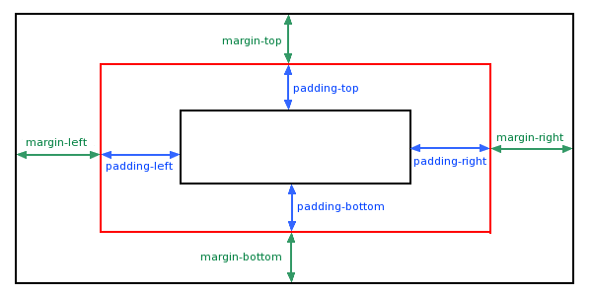
Layouts
O ideal é evitar usar valores fixos, mas caso seja preciso use o arquivo dimens.xml para declarar os valores e utilize a referência @dimen/seu_valor. Isso facilitará a portabilidade do layout. (res/values-xxxhdpi)
Todo componente pode definir margin e padding.

Slide 7
Orientação Coding...

Slide 8
FrameLayout
É o gerenciador de layout mais simples, e normalmente usado quando queremos colocar um elemento apenas nele.
Se quisermos adiconar mais um componente nele, eles ficarão sobrepostos, ou seja, o primeiro ficará mais atrás e os próximos ficarão mais a frente do anterior.
Layout em Camadas. Frame = Camada.
layout_gravity: determina o posicionamento do elemento dentro do layout. (esquerda, direita, centro, topo e abaixo). Usa-se o pipe “|” para poder combinar esse valores de forma encadeada: layout_gravity=“end|top”

Slide 9
Orientação Coding...

Slide 10
RelativeLayout
Esse layout é o mais flexível de todos, pois permite posicionar os components em relação a outros componentes.
É possível definir que um componente ficará acima, abaixo ou ao lado de outro, por exemplo.
Eles fazem com que nossos arquivos de layout fiquem compatíveis com idiomas RTL.
É um dos tipos de layouts mais complexos para se trabalhar, porém traz excelentes resultados. Requer tempo e prática para dominar.

Slide 11
Propriedades
android:layout_above | Acima do componente indicado.
android:layout_below | Abaixo do componente indicado.
android:layout_toRightOf | À direita do componente indicado. Utilize com a propriedade android:layout_toEndOf (idiomas RTL)
android:layout_toLeftOf | À esquerda do componente indicado. Utilize com a propriedade android:layout_ toBeginOf (idiomas RTL)
android:layout_alignParentTop | Alinha componente ao topo do layout.
android:layout_alignParentLeft | Alinha componente à esquerda do layout. Utilize com a propriedade android:layout_alignParentStart (idiomas RTL)
android:layout_alignParentRight | Alinha componente à direita do layout. Utilize com a propriedade android:layout_alignParentEnd (idiomas RTL)
android:layout_alignParentBottom | Alinha componente na parte inferior do layout.
android:layout_alignRight | Alinha o componente à direita de outro. Utilize com a propriedade android:layout_alignEnd (idiomas RTL)
android:layout_alignLeft | Alinha o componente à esquerda de outro. Utilize com a propriedade android:layout_alignStart (idiomas RTL)
android:layout_alignTop | Alinha o componente ao topo de outro
android:layout_alignBottom | Alinha o componente à parte inferior de outro
android:layout_centerVertical | Centraliza o componente verticalmente no layout
android:layout_centerHorizontal | Centraliza o componente horizontalmente no layout
android:layout_centerInParent | É a combinação dos dois anteriores

Slide 12
Orientação Coding...

Slide 13
LinearLayout
Organiza os componente um ao lado do outro, ou um abaixo do outro, dependendo da propriedade android:orientation(vertical ou horizontal).
A propriedade android:layout_weight define como o espaço restante do layout deve ser distribuído pelos componentes. Esse comportamento pode variar de acordo com o valor definido na propriedade width e height.
O elemento com MENOR peso(weight) tem MAIOR prioridade.

Slide 14
Orientação Coding...

Slide 15
TableLayout
Organiza os itens em forma de tabela, onde cada linha será uma TableRow e cada componente será a própria coluna da tabela
O TableLayout atende a layouts onde a disposição dos componentes estão em formato de uma tabela com várias células.
android:stretchColumns: indica quais colunas irão expandir seu conteúdo
android:layout_span: informa quantas colunas o componente irá ocupar.

Slide 16
Orientação Coding...

Slide 17
GridLayout
Organiza os componentes em células onde podemos especificar em qual linha e coluna ele se encontra
Podemos especificar quantas linhas e colunas um componente pode ocupar
Só é disponível a partir da versão 4.0(API Level 14)
  android:rowCount e android:columnCount: quantidades de linhas e colunas que o layout ocupa, respecticamente.
  android:layout_row e android:layout_column posicionam os componentes no GridView.
  Com a propriedade android:layout_columnSpan ou android:layout_rowSpan informamos que um componente pode ocupar uma ou mais colunas ou linhas, respectivamente.
  android:layout_gravity: indica como o restante da célula será preenchida(fill_vertical, fill_horizontal, fill)

Slide 18
Orientação Coding...

Slide 19
CardView
É um FrameLayout com bordas arredondadas, background e uma sobra.
Foi adicionado ao Lollipop(5.0)
O Google disponibiliza uma biblioteca de compatibilidade para usá-lo em versões anteriores.
app:cardCornerRadius: definimos a curvatura das quinas do cartão.
app:cardBackgroundColor: definimos sua cor de background

Slide 20
Orientação Coding...

Slide 21
ScrollView
Quando o tamanho do layout exceder a altura da tela, o Android não adiciona uma barra de rolagem automaticamente.
A altura da tela em landscape é menor que em portrait, logo é quase uma regra colocar nosso layout dentro de uma ScrollView para evitar que fique cortado.
Só podemos conter uma única View(ViewGroup) dentro de um ScrollView.
Caso precise fazer um Scroll na horizontal, utilize uma HorizontalScrollView

Slide 22
Orientação Coding...

Slide 23
Considerações Finais
A criação de layouts é uma das tarefas que mais demandam tempo no desenvolvimento de aplicativos tendo em vista a grande diversidade de tamanhos de tela.
Além disso, ainda precisamos projetar para todas as telas a visão portrait e landscape.
Exercite a utilização dos layouts apresentados nessa aula.

Slide 24


Slide 25


Slide 26
Perguntas

Slide 27
Plano de Aulas
AULA | DATA | ATIVIDADE
1.1 | 9/mar | t APRESENTAÇÃO
2.1 | 13/mar | t INTRODUÇÃO / AMBIENTE DEV
3.1 | 16/mar | t CONCEITOS BÁSICOS
4.1 | 20/mar | ACTIVITIES E INTENTS
4.2 | 23/mar | t ACTIVITIES E INTENTS
4.3 | 27/mar | ACTIVITIES E INTENTS
5.1 | 30/mar | t LAYOUTS
5.2 | 03/abr | LAYOUTS
6.1 | 06/abr | t VIEWS
6.2 | 10/abr | VIEWS
7.1 | 13/abr | t PERSISTÊNCIA DE DADOS (SQLite)
7.2 | 17/abr | PERSISTÊNCIA DE DADOS (SQLite)
8.1 | 20/abr | t REVISÃO
8.2 | 24/abr | PRIMEIRA PROVA

Slide 28
Plano de Aulas
AULA | DATA | ATIVIDADE
9.1 | 27/abr | t PROJETO
 | 01/mai | FERIADO
10.1 | 04/mai | t FRAGMENTS, ALERTDIALOG e ACTIONBAR
10.2 | 08/mai | FRAGMENTS, ALERTDIALOG e ACTIONBAR
11.1 | 11/mai | t ASYNCTASKs, REST e JSON
11.2 | 15/mai | ASYNCTASKs, REST e JSON
12.1 | 18/mai | t BROADCASTRECEIVER, SMS, MAPS, PHONE
12.2 | 22/mai | BROADCASTRECEIVER, SMS, MAPS, PHONE
13.1 | 25/mai | t FERRAMENTAS DE TESTES
13.2 | 29/mai | FERRAMENTAS DE TESTES
14.1 | 01/jun | REVISÃO
14.2 | 05/jun | SEGUNDA PROVA
15.1 | 08/jun | PROJETO APRESENTAÇÃO
15.2 | 12/jun | PROJETO APRESENTAÇÃO
16.1 | 15/jun | SEGUNDA CHAMADA
17.1 | 19/jun | PROVA FINAL
18.1 | 22/jun | RESULTADO FINAL

Slide 29
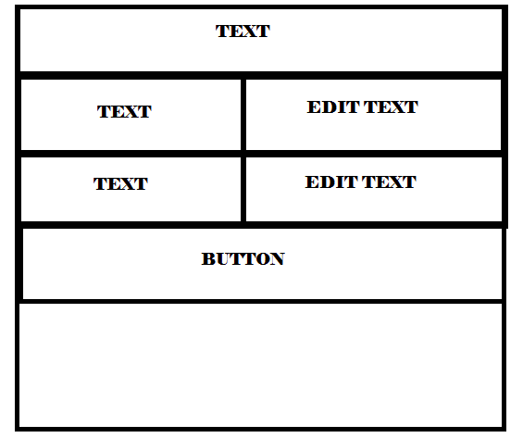
Exercícios
Faça um exemplo que siga a estrutura da figura usando:
  LinearLayout
  GridLayout
  TableLayout

Slide 30
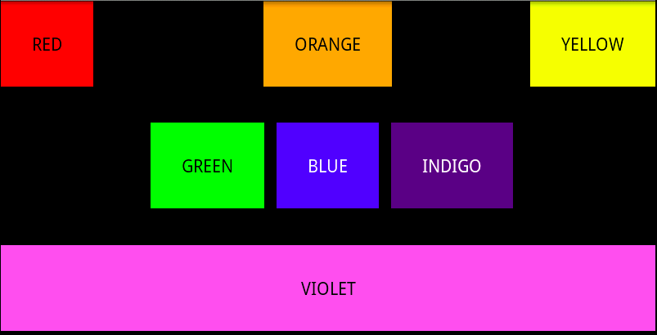
Exercícios
Faça uma app que exiba uma layout como mostra a figura a seguir, use RelativeLayout.

Slide 31
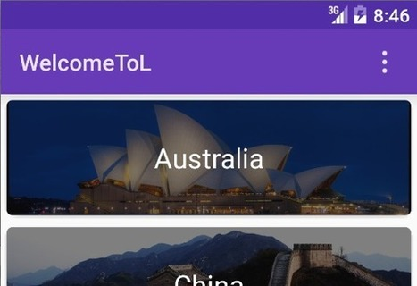
Exercícios
Faça uma app com o nome dos países centralizado no meio e com uma imagem de background e bordas arredondadas. Use CardView.
Crie uma app com um layout que incorpore todos estes feitos até aqui. Use ScrollView para visualizar todos.

